Slide 1
Data의 추상화 - Featuring
2022 05 16
정 준 수

Slide 2
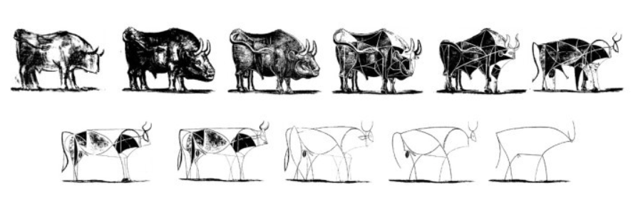
The Evolution of Picasso Bull

Slide 3
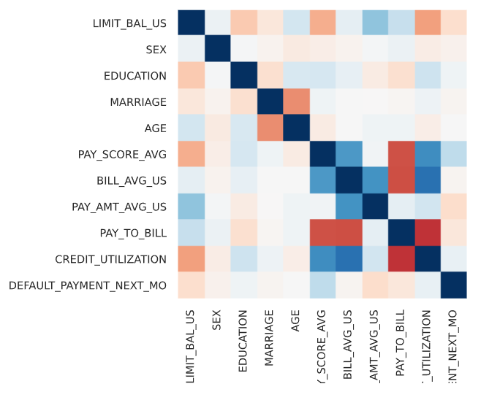
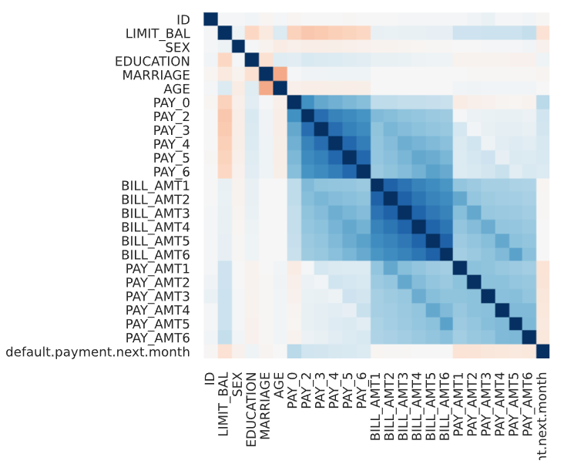
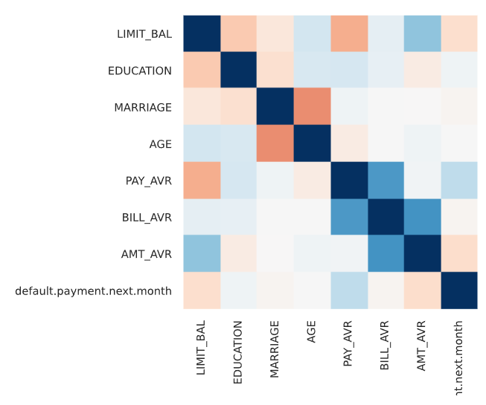

Slide 4
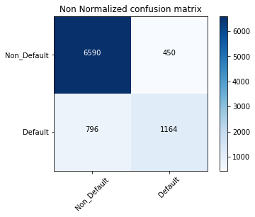
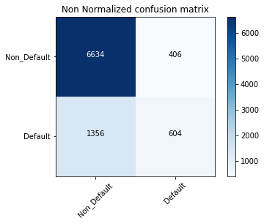


Slide 5
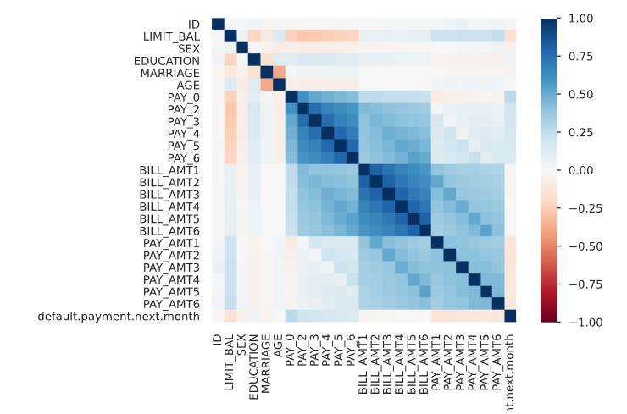
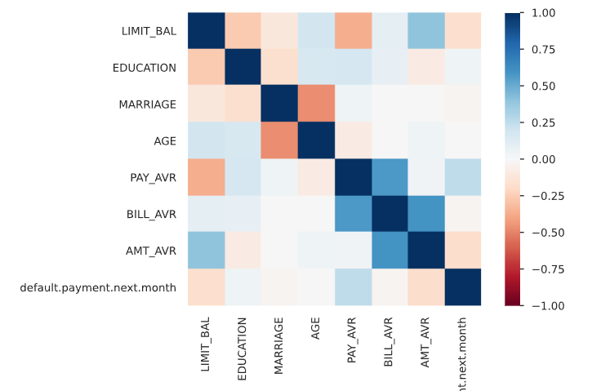
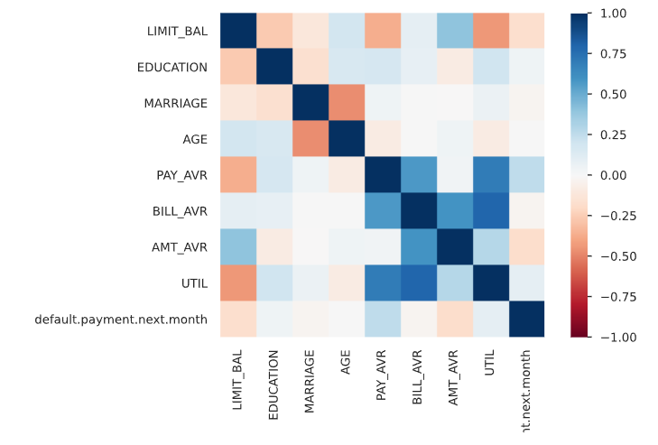
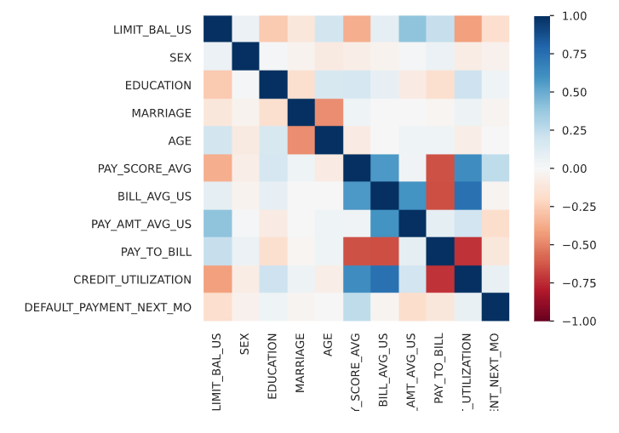
다중공선성(Multicollinearity)의 제거
독립변수간의 상관성(Correlation) 을 제거

Slide 6




결과 비교

Slide 7
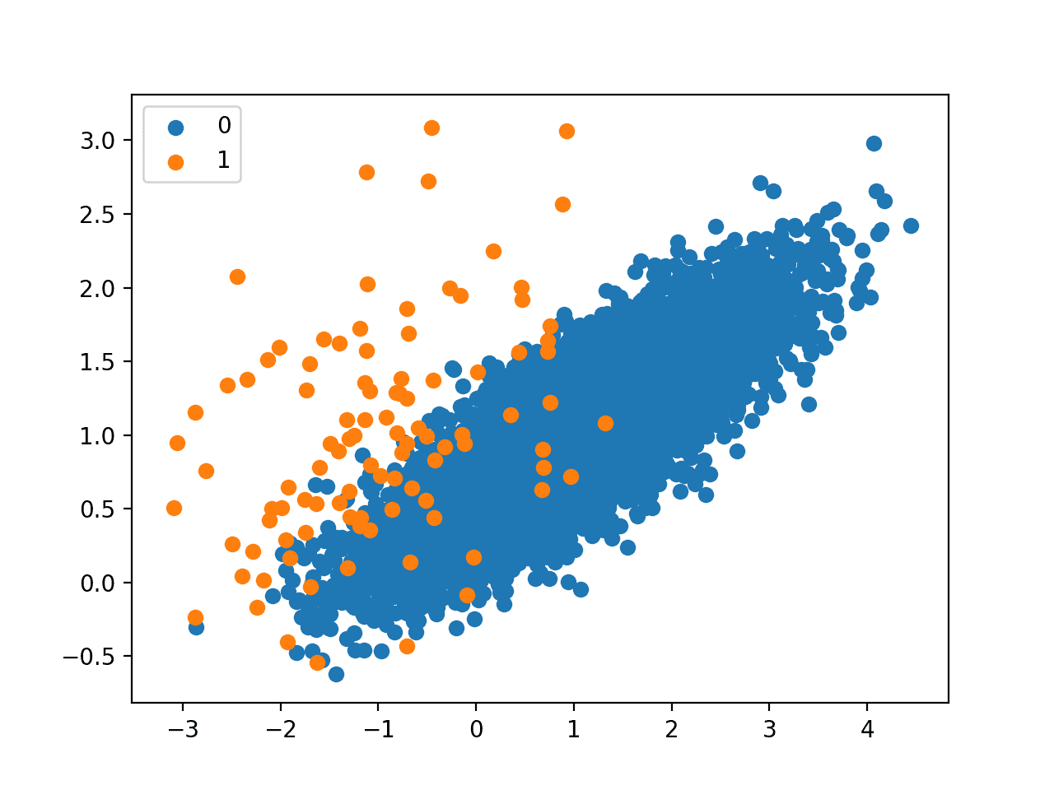
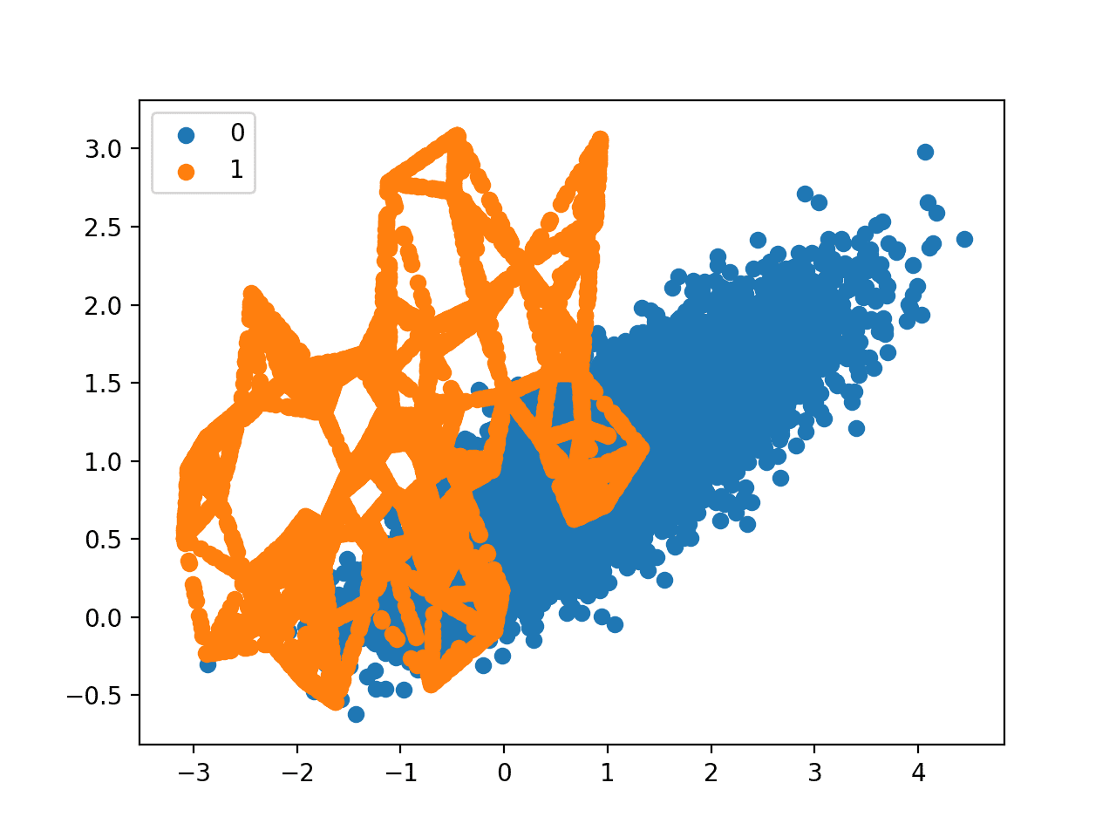
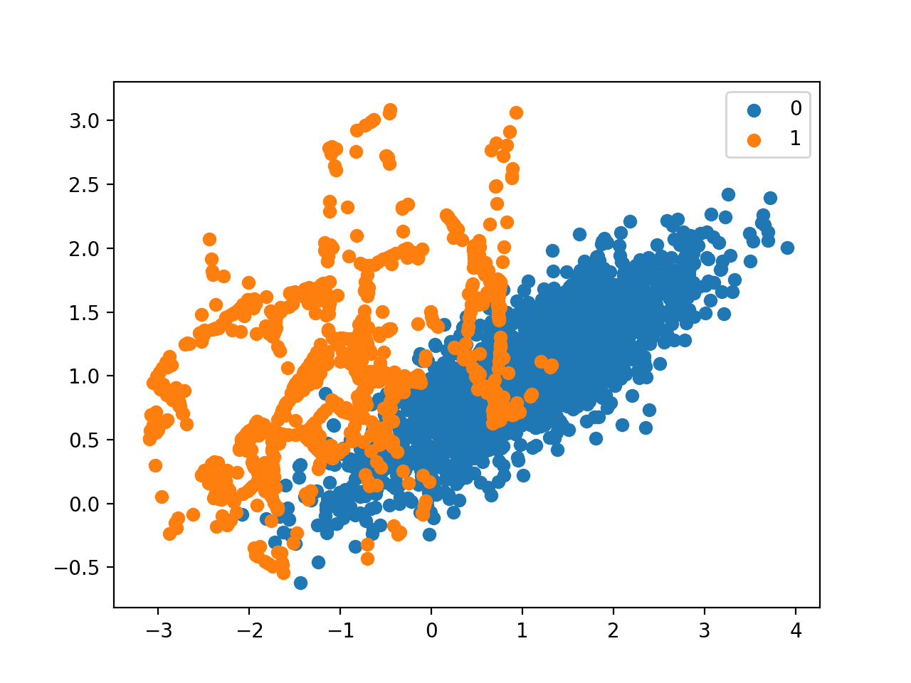
SMOTE for Balancing Data
https://machinelearningmastery.com/smote-oversampling-for-imbalanced-classification/

Slide 8

SMOTE 의 작동 방식

